Slide 1
LEGĂMÂNTUL DE LA SINAI
Studiul 7 pentru 15 mai 2021

Slide 2
„Aţi văzut ce am făcut Egiptului şi cum v-am purtat pe aripi de vultur şi v-am adus aici la Mine.”
(Exodul 19:4)
Éxodo 19:4

Slide 3
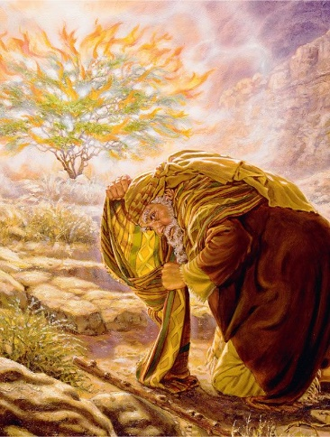
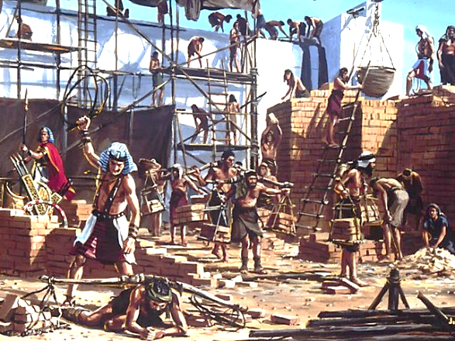
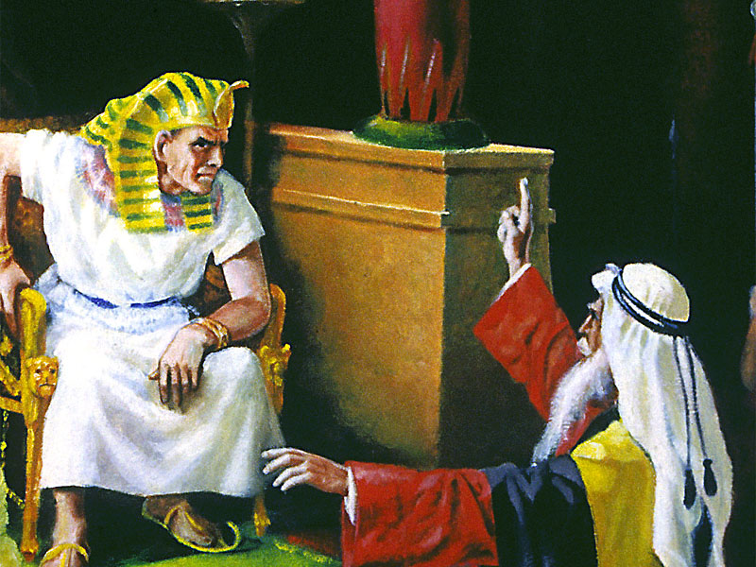
După 400 de ani de sclavie, relaţia dintre Dumnezeu şi Israel se deteriorase.
Ca întotdeauna, Dumnezeu a făcut primul pas pentru a restabili relaţia şi a reînnoi legământul pe care l-a făcut cu Avraam, Isaac şi Iacov. Acum, poporul Israel avea responsabilitatea de a-şi îndeplini partea.
Pregătirea legământului:
Dumnezeu se apropie de om.
Dumnezeu răscumpără omul.
Realizarea legământului:
Sinai: porunci şi simboluri.
Obligaţiile legământului:
Ascultarea.
Angajamentul.

Slide 4
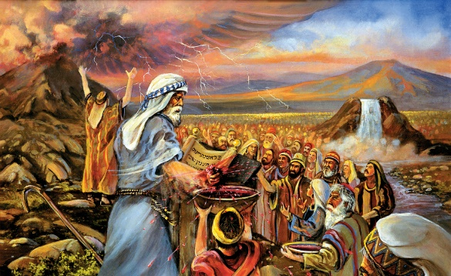
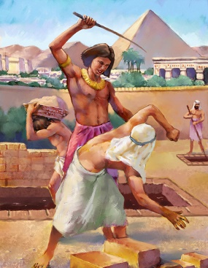
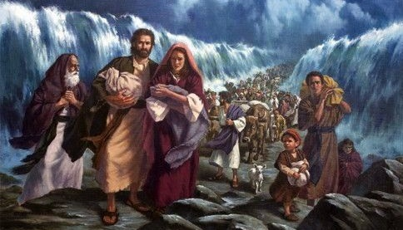
DUMNEZEU SE APROPIE DE OM
„Aţi văzut ce am făcut Egiptului şi cum v-am purtat pe aripi de vultur şi v-am adus aici la Mine.” (Exod 19:4)
Dumnezeu şi-a arătat harul faţă de Israel, eliberându-i de robia aspră şi conducându-i cu tandreţe într-o nouă relaţie de legământ cu El.
Deuteronomul foloseşte două exemple pentru a exprima modul în care Dumnezeu a tratat Israelul:
Deut. 32:10-12. Ca vulturul care îşi duce puii pe înălţimi. De acolo îi aruncă să înveţe să zboare. Dacă nu reuşesc, îi ia înapoi pe aripi.
Deut 1:31. Ca un tată care îşi ia fiul de mână pentru a-l îndruma şi proteja pe cale.
Fiecare dintre noi are nevoie ca Dumnezeu să ne călăuzească şi să ne protejeze cau tandreţe până ajungem la maturitate deplină în relaţia noastră cu El.

Slide 5
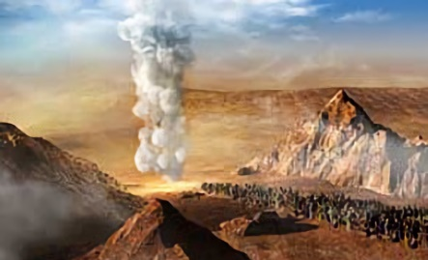
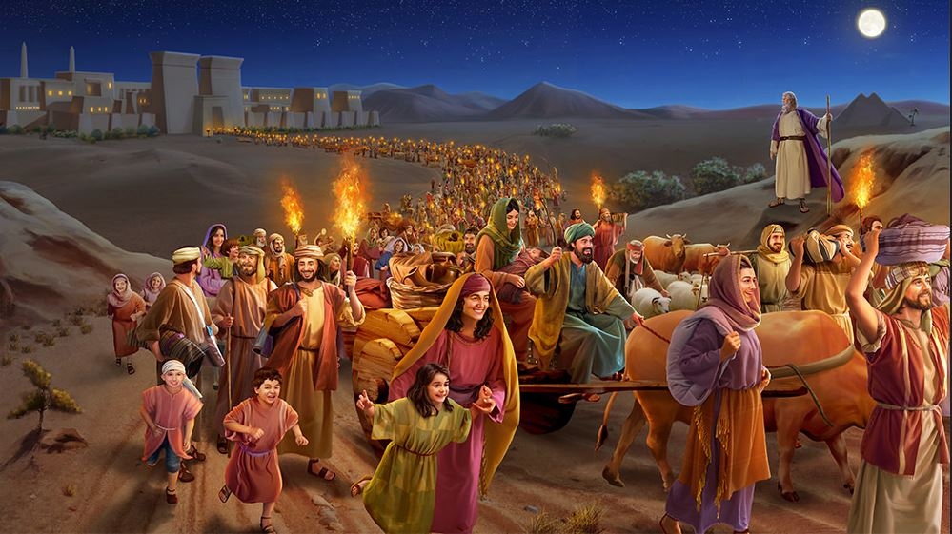
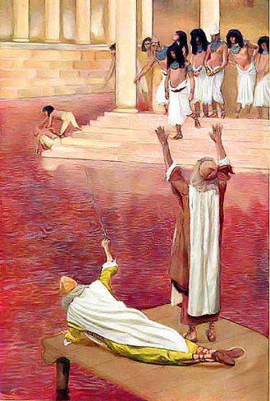
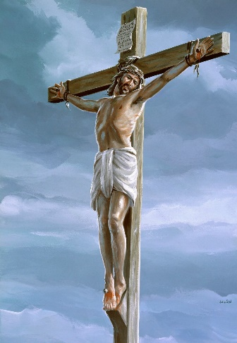
DUMNEZEU RĂSCUMPĂRĂ OMUL
„Prin îndurarea Ta, Tu ai călăuzit Şi ai izbăvit pe poporul acesta, Iar prin puterea Ta îl îndrepţi Spre locaşul sfinţeniei Tale.”
(Exod 15:13)
Prima acţiune pe care Dumnezeu a făcut-o în numele poporului Israel a fost să-i răscumpere din sclavie (Exod 6:6-7).
Răscumpărătorul era ruda apropiată care cumpăra înapoi terenul pe care persoana respectivă trebuia să-l vândă; sau plătea datoriile pe care le contractase, eliberându-l de sclavia la care trebuia să se supună.
Dumnezeu s-a comportat ca acest rudă răscumpărătoare. Pentru a face acest lucru, el „coborâse să-i izbăvească din mâna egiptenilor” (Exodul 3:8).
Care a fost preţul pe care Dumnezeu l-a plătit pentru a răscumpăra Israelul (şi pe noi)?
El a coborât în ​​această lume, devenind un om ca noi, pentru a plăti preţul păcatului nostru, murind pe cruce (Ioan 6:51; Efes. 1:7).

Slide 6
„Moştenirea care a fost pierdută prin încălcare a fost răscumpărată, conform legii pe care Hristos însuşi a dat-o, de către ruda cea mai apropiată. Iisus Hristos şi-a lăsat deoparte mantaua regală, coroana Sa şi Şi-a îmbrăcat divinitatea cu omenire pentru a deveni înlocuitorul şi garantul umanităţii, astfel încât, murind în omenire, să-l poată distruge pe cel care avea imperiul morţii. El nu ar fi putut face acest lucru ca Dumnezeu, dar Hristos ar putea muri venind om. Prin moarte a cucerit moartea”
E.G.W. (Comentarii biblice adventiste,vol. 7, notă auxiliară la Evrei 2, pag. 937 – în spaniolă)

Slide 7
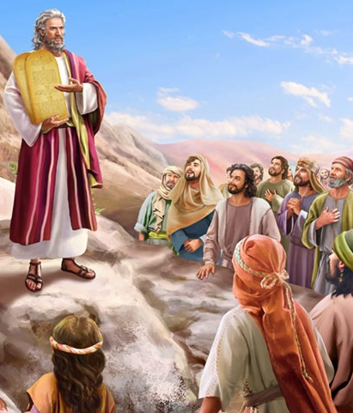
SINAI: PORUNCI ŞI SIMBOLURI
„Să nu ai alţi dumnezei afară de Mine.” (Exod 20:3)
Exodul 19-24 ne prezintă cum s-a realizat legământul:
Dumnezeu l-a condus pe Israel pe Muntele Sinai (19:1-2).
El le-a propus să încheie un legământ cu El (19:3-6).
Poporul Israel a fost de acord să încheie legământul (19:7-8).
Ei trebuiau să se sfinţească timp de trei zile şi să pună graniţe în jurul muntelui, astfel încât nimeni să nu se apropie prea mult de prezenţa lui Dumnezeu (19:9-25).
Dumnezeu a coborât şi a proclamat cu voce tare cele Zece Porunci (20:1-17).
Moise a fost ales ca mijlocitor al legământului (20:18-21).
Normele legământului au fost detaliate (20:22-23:22).
Legământul a fost ratificat înaintea a 70 de bătrâni şi oamenii au fost stropiţi cu „sângele legământului” (24).

Slide 8
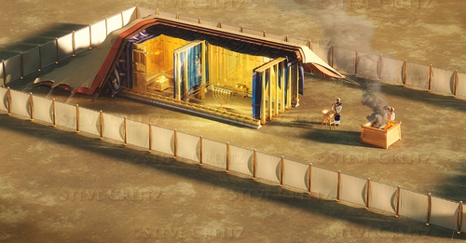
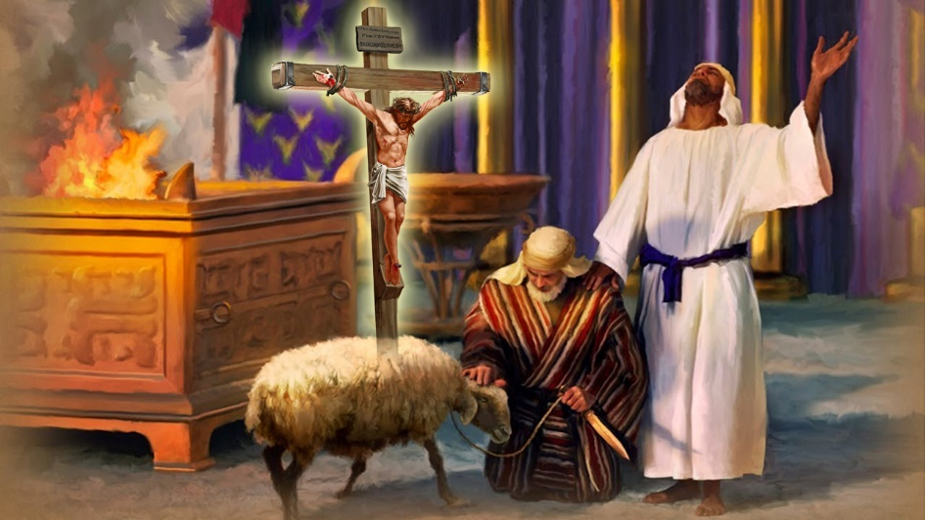
SINAI PORUNCI ŞI SIMBOLURI
„Să nu ai alţi dumnezei afară de Mine.” (Exod 20:3)
Pentru ca poporul să înţeleagă mai bine termenii legământului şi semnificaţia acestuia, Dumnezeu le-a cerut să construiască un sanctuar pentru El (Exod. 25:8).
Prin acest sanctuar şi riturile săvârşite în el, Dumnezeu a simbolizat realităţile cereşti: planul Răscumpărării.
Această răscumpărare mergea mai departe de eliberarea din sclavia egipteană. Arăta către Mesia care, murind asemeni animalelor sacrificate, lua păcatele asupra Sa.
Acesta este adevăratul sens şi scop al Legământului veşnic. Este mântuirea pe care Domnul o oferă omenirii căzute.

Slide 9
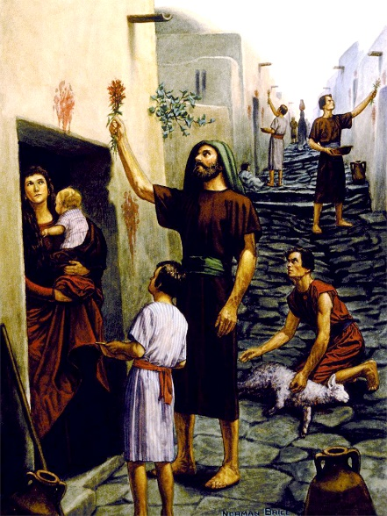
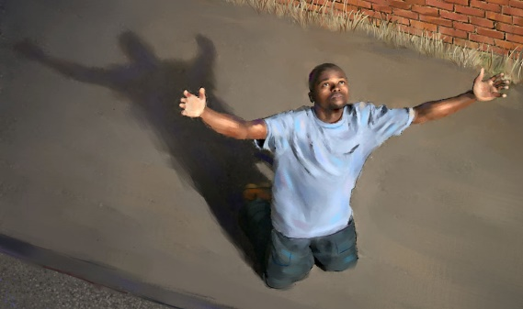
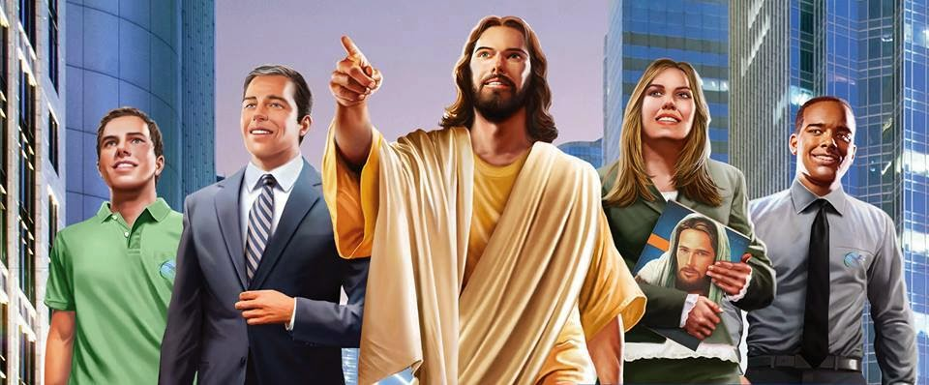
ASCULTAREA
„Dacă veţi asculta de poruncile mele pe care vi le dau astăzi, dacă veţi iubi pe Domnul Dumnezeul vostru şi dacă-I veţi sluji din toată inima voastră şi din tot sufletul vostru” (Deuteronomul 11:13)
Ascultarea este o parte integrantă a legământului. Chiar înainte de a ajunge la Sinai, poporul Israel a trebuit să coopereze cu Dumnezeu ascultându-l: ungând stâlpii uşii şi părăsind Egiptul.
Dacă ascultarea este necesară pentru a rămâne în legământ, ne câştigăm mântuirea prin ascultare?
Mântuirea se obţine prin credinţă, ascultarea fiind rodul ei (Rom. 3:20,24; Apoc. 14:12).
Supunerea ne înalţă spiritual, intelectual şi moral (Rom. 7:7). Ascultarea noastră îi permite lui Dumnezeu să ne folosească în vestirea Evangheliei tuturor naţiunilor.

Slide 10
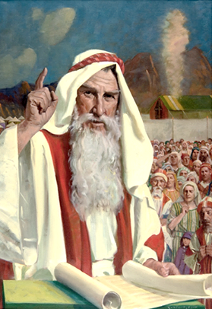
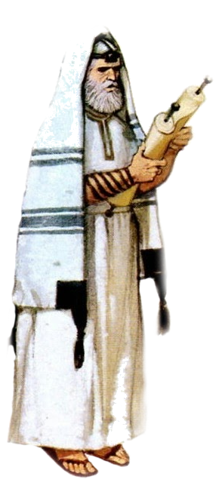
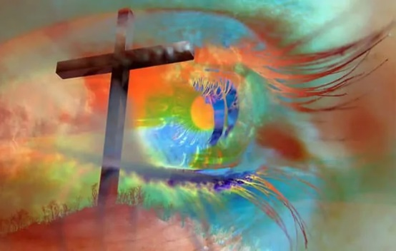
ANGAJAMENT
„A luat cartea legământului şi a citit-o în faţa poporului. Ei au zis: „Vom face şi vom asculta tot ce a zis Domnul.”” (Exod 24:7)
În ciuda bunelor intenţii ale poporului, nici ei nu au făcut tot ce le-a spus Dumnezeu şi nici nu s-au supus. De ce?
Pentru că şi-au bazat ascultarea pe propriul efort. Iar tot efortul nostru este asemenea unei „haine mânjite” înaintea lui Dumnezeu (Isaia 64:6).
Le lipsea un ingredient esenţial: credinţa (Evrei 4:2). De-a lungul timpului, au ajuns să creadă că ascultarea strictă faţă de litera Legii (dacă este posibil) i-ar putea califica pentru Mântuire.
Dar nu dreptatea noastră ne salvează, ci dreptatea lui Dumnezeu. Când acceptăm acest lucru prin credinţă, El pune în noi „şi voinţa, şi înfăptuirea.” (Filipeni 2:13).

Slide 11
„Deoarece suntem păcătoşi, nesfinţi, nu putem păzi în mod desăvârşit legea cea sfântă a lui Dumnezeu. Noi nu avem o neprihănire a noastră, cu care să facem faţă, să răspundem cerinţelor legii lui Dumnezeu. Dar Domnul Hristos a găsit o cale de scăpare pentru noi. El a trăit pe pământ în mijlocul încercărilor şi ispitelor, aşa cum trebuie să trăim şi noi. El a trăit o viaţă fără păcat. A murit pentru noi şi acum Se oferă să ia păcatele noastre şi să ne dea în schimb neprihănirea Sa. Dacă ne predăm Lui şi-L primim ca Mântuitor personal, atunci, aşa păcătoasă cum ar fi viaţa noastră, noi suntem socotiţi neprihăniţi pentru El şi prin El. Caracterul Domnului Hristos este pus atunci în locul caracterului nostru, şi suntem primiţi înaintea lui Dumnezeu ca şi când n-am fi păcătuit niciodată.”
E.G.W. (Calea către Hristos, pag. 62)

